Slide 1
Классный час-игра “Пусть меня научат…”
Notes:
Наверное, каждый из вас мечтает быть знаменитым, достичь успеха, оставить что-то в память о себе. Предприниматель - одна из тех профессий, в которой смелые, трудоспособные, предприимчивые люди добиваются успеха. Но предпринимателями не рождаются… А вот как стать успешным предпринимателем, об этом пойдет речь сегодня на классном часе.

Slide 2
Предприниматель - это лицо, имеющее своё дело в целях получения прибыли в форме создания торговли или производства.
Notes:
Каждый предприниматель может иметь собственное дело или может помогать создавать предприятия другим предпринимателям.
Предпринимательством занимаются люди разных профессий: не только владельцы торговых точек на рынках, но и хозяева парикмахерских, кафе, фотографы и др.

Slide 3
Ступени предпринимательства
1. поиск новой идеи и её оценка
2. составление бизнес-плана
3. поиск необходимых ресурсов
4. управление созданным предприятием

Slide 4
Этап 1. Презентация фирмы

Slide 5
Этап 1. Презентация фирмы
Название фирмы
Набор команды. Распределение должностей
Генеральный директор
Менеджер по рекламе
Бухгалтер
Офис-менеджер
Юрист
Секретарь-референт
Инженер по технике безопасности
Начальник отдела кадров
Логистик
Финансист
3 мин.

Slide 6
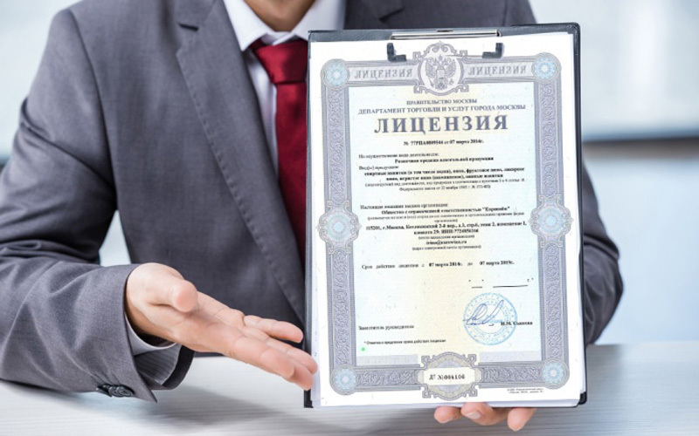
Этап 2. Получение лицензии
Лицензия - это разрешение, выдаваемое государством на право той или иной хозяйственной деятельности.
Notes:
Чтобы фирма начала свое существование, ей необходимо получить лицензию на осуществление своей деятельности.

Slide 7
Этап 2. Получение лицензии
Самая известная книга К.Маркса
Дача денег в долг на определенный срок
Неплатежеспособность из-за отсутствия средств
4. Оператор на бирже
«Капитал»
Ссуда, кредит
Банкротство
Брокер

Slide 8
Этап 2. Получение лицензии
5. Место, где заключают сделки по продаже акций и облигаций
6. Название денег в международном обращении
7. Операция с помощью, которой предприниматель может оградить себя от риска случайной гибели продукции
Страхование
8. Одна из форм торговли особо ценными товарами
Аукцион
Биржа
Валюта

Slide 9
Этап 3. Стартовый капитал
Пословицы, поговорки о деньгах
Notes:
Чтобы фирма могла осуществлять свою деятельность, ей необходим стартовый капитал. Его вы можете получить в ссуду у банка, но сумму вашего займа мы определим на аукционе. Вы должны называть по очереди пословицы, поговорки или высказывания о деньгах(если ученики не справляются, можно читать первую половину пословицы, а они чтобы продолжали).

Slide 10
Этап 3. Стартовый капитал
Чем богаты,
тем и рады.
Сытый голодного
не разумеет.
Долг
платежом красен.
За спрос
денег не берут.
Копейка
рубль бережет.
Лишние деньги
— лишняя забота.
Здоровья на деньги
не купишь.

Slide 11
Этап 3. Стартовый капитал
Не имей сто рублей,
а имей сто друзей.
С миру по нитке
– голому рубаха.
С паршивой овцы
хоть шерсти клок.
Бедность
не порок.
Уговор
дороже денег.
Голь на выдумки
хитра.

Slide 12
Этап 3. Стартовый капитал
Деньги – дело наживное.
Деньги к деньгам льнут.
Деньги
Деньги счет любят.
Деньги не пахнут.

Slide 13
Этап 4. Реклама товара
Notes:
Первоначальный капитал у вас уже есть, значит можно запускать в продажу товар. Но вы знаете что: "Не похвалишь, не продашь". Т.е. двигатель торговли это ... реклама. Без нее объем продаж будет незначительным. Поэтому вам необходимо прорекламировать свой товар так, чтобы всем захотелось его приобрести.

Slide 14
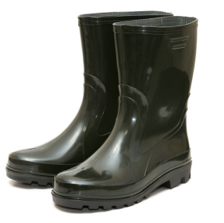
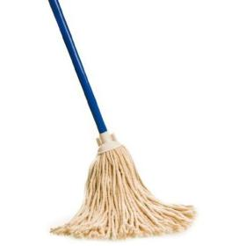
Этап 4. Реклама товара
3 мин.

Slide 15
Этап 5. Заключение договора
3 мин.
Notes:
Увидев вашу рекламу, некоторые страны захотели с вами сотрудничать. Чтобы подписать с ними договор, необходимо определить денежные единицы этих стран. Если вы определяете правильно, значит, договор подписан.

Slide 16
Этап 5. Заключение договора
Латвия
лат
Болгария
лев
Украина
гривна
США
доллар
Франция
евро
Китай
юань
Польша
злотый
Индия
рупий

Slide 17
Этап 5. Заключение договора
Япония
йена
Великобритания
фунт стерлингов
Беларусь
рубль
Чехия
крона
Ирак
динар
Аргентина
песо
Бразилия
реал
Турция
лира

Slide 18
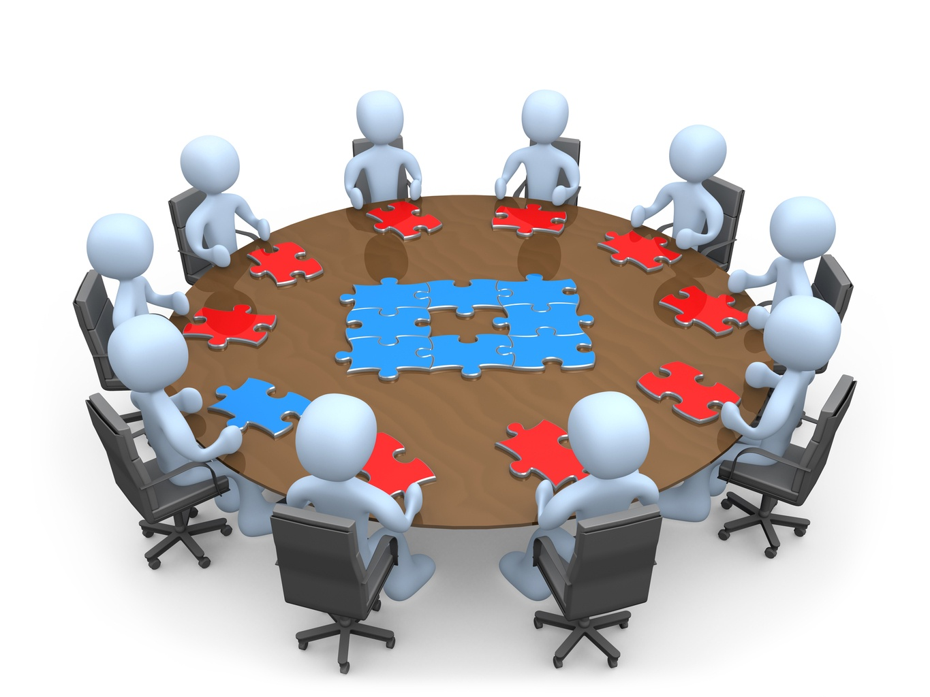
Этап 6. Селекторное совещание
Notes:
Директора фирм приглашаются на селекторное совещание.

Slide 19
Этап 6. Селекторное совещание
Составить деловое письмо,
включающее слова:
дом
собака
колбаса
вагон
время
терпение
3 мин.
Notes:
Так как вы руководите фирмами, то должны уметь составлять деловое письмо.

Slide 20
Экономические
загадки-добавлялки

Slide 21
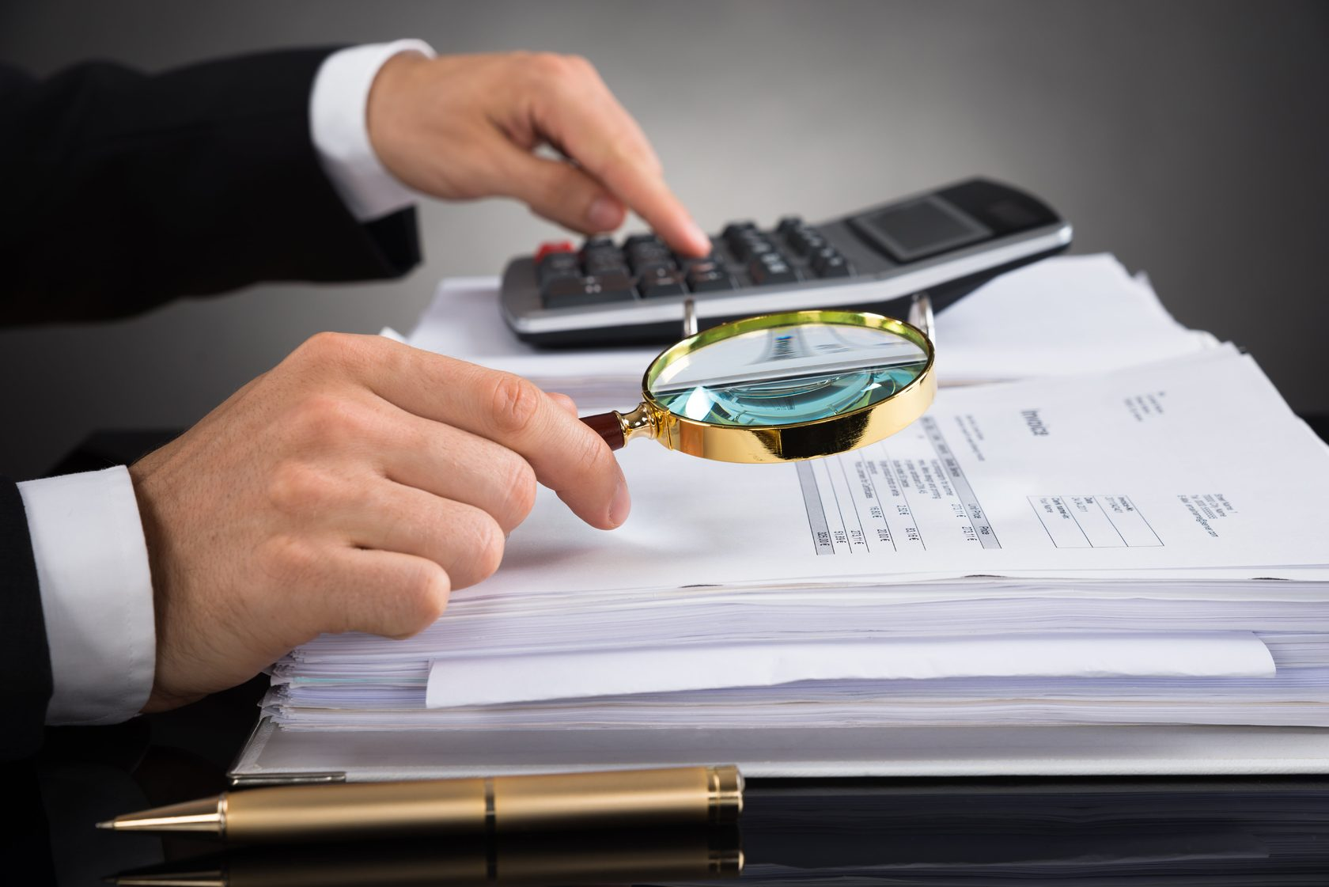
Этап 7. Ревизия
Notes:
Очень часто в жизни бывает так, что проверки приходятся на то время, когда начальство отсутствует. В Вашей фирме наступил именно такой момент. К вам приехал ревизор. Пришло время отдавать ссуду в банк. Если вы отвечаете на вопросы проверки, то часть процентов считается погашенной. Если нет, то придется платить деньги.

Slide 22
Этап 7. Ревизия
Что такое лицензия?
Разрешение, выдаваемое государством на право той или иной хозяйственной деятельности
Что такое реклама?
Средство обмена информацией между потребителем и продавцом
Что такое ипотека?
Денежная ссуда, предоставленная клиенту банка под залог недвижимого имущества на длительный срок

Slide 23
Этап 7. Ревизия
Что такое заем?
Договор, по которому одна сторона передает в собственность или управление другой стороне деньги или вещь, а заемщик обязуется возвратить полученную сумму или вещь
Что такое банк?
Кредитно-финансовое учреждение, осуществляющее операции, связанные с накоплением денежных средств
Что такое банкротство?
Долговая несостоятельность, финансовый крах

Slide 24
Этап 7. Ревизия
Кто такой конкурент?
Лицо или фирма, которые соперничают в чём-либо с вами (продают аналогичный товар, оказывают аналогичные услуги), стремятся
достичь тех же целей и т. п.
Кто такой предприниматель?
Лицо, имеющее своё дело в целях получения прибыли в форме создания торговли или производства
Кто такой аудитор?
Лицо, занимающееся ревизией бухгалтерских
документов и отчётности и консультационной деятельностью, связанной с наладкой бухгалтерского учёта

Slide 25
Главные качества предпринимателя
энергичность, умение заставить работать
умение думать, целеустремленность
умение строить взаимоотношения с людьми
организаторские способности
мобильность
новаторство
знание техники и технологии
Notes:
Для обоснованного выбора занятия предпринимательской деятельностью необходимо определить, какими качествами должен обладать предприниматель. (Далее класс обсуждает главные качества предпринимателя). Итак, предприниматель – это новатор. Человек, готовый идти на риск, предлагая, это новое. Его успех – это признание общества. А признание общества – это прибыль, которую он получает от реализации своих идей.

Slide 26
Свой бизнес – это возможно?
1.​ Умение работать в команде.
2.​ Команда умеет четко организовать свою работу.
3.​ Команда конкретно знает свою цель, знает, ради чего и как достичь этой цели.
4. Команда умеет ставить задачи по достижению цели и распределять свои возможности.

Slide 27
Notes:
Предпринимательской деятельности необходимо учиться постоянно, независимо от возраста, опыта и занимаемого положения. При этом следует учитывать, что успех, может быть, достигнут лишь усердной и постоянной работой, добросовестным отношением к делу. Чтобы быть успешным , следует работать над собой.

